Slide 1

表面物理课程——第二组展示
石墨烯的结构、性质与生长
汇报人：高欣，陈恒
小组成员：高欣，陈恒，刘正昌，刘哲彤，谢瑾，段弘伟，刘仕明
2019年11月12日

Slide 2
OUTLINE
1
石墨烯的结构与性质
石墨烯的制备方法
2
3
石墨烯的生长过程
4
总结与展望

Slide 3
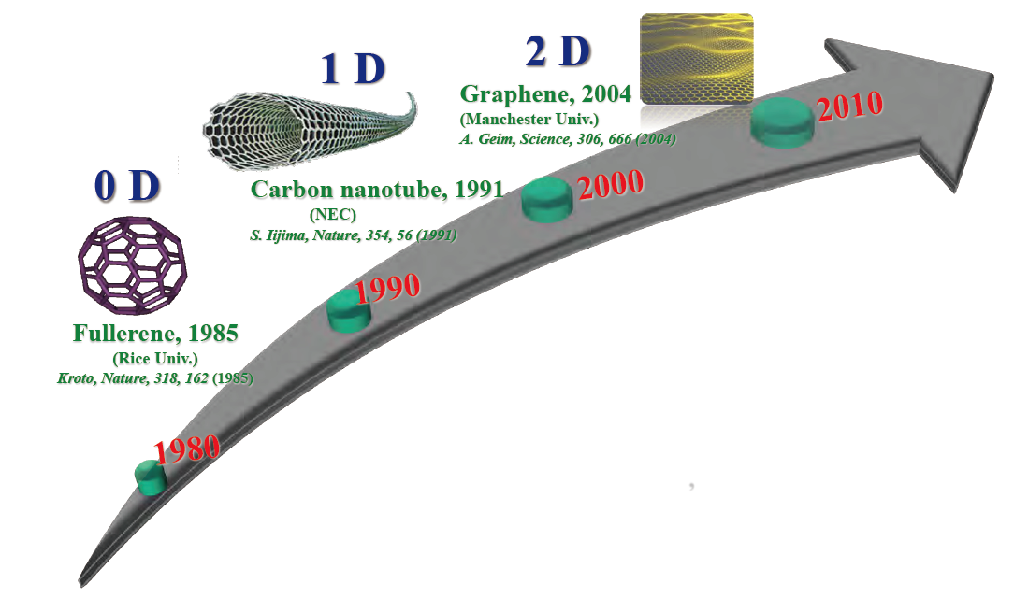
1.1石墨烯的发现
R.E.Peierls和L.D.Landau的经典二维晶体理论
Mermin-Wagne理论
1999年，Ruoff课题组-摩擦手段
2004年，Heer课题组-碳化硅外延生长
2004年，Geim和Novoselov-胶带定向剥离HOPG
2010年，诺贝尔物理学奖
Notes:
静电纺丝,简称电纺(英语：Electrospinning)，使用电荷从液体中抽极细（一般在微米或纳米大小）纤维的工程过程。静电纺丝不需要化学混凝或者高温来从液体里生产固体纤维，这使得这个过程特别宜于用来生产大分子或者复合分子的纤维。静电纺丝也可以被用来从熔化液里抽取纤维，这样获得的最终产品中没有溶剂的痕迹。在一滴液体上施加足够高的电压后该液体滴上会形成静电。电荷之间的排斥力抵消液体的表面张力，使得液滴拉长。在电压超过一个阈值后液体会破射出液滴。这个流出的点被称为泰勒锥(Taylor cone)。假如液体分子间的粘合力足够高的话射出的液体不会分裂开来，而是形成一道流[1]。
液流在空中液体蒸发，液流的电流从液体的运动转换为纤维表面电荷的流动。纤维弯曲处的静电排斥导致纤维不断摆动，使得液流伸长，最后纤维落到接地的收集屏[2]。来回摆动造成的纤维伸长和变细最后导致纤维的直径只有纳米大小，而且非常恒定[3]。

Slide 4
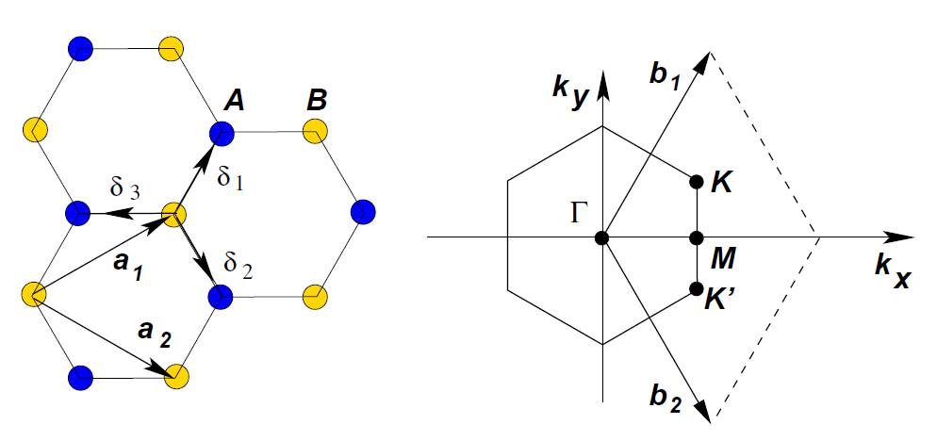
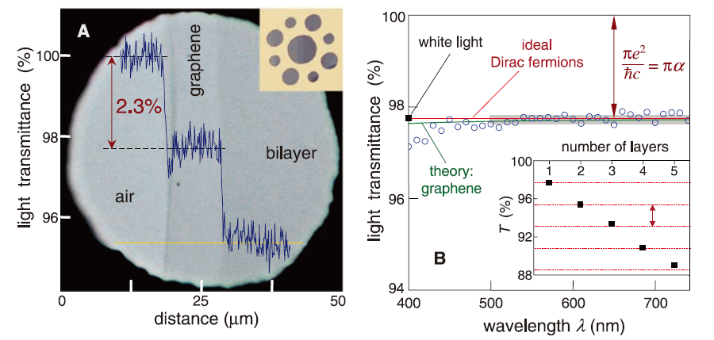
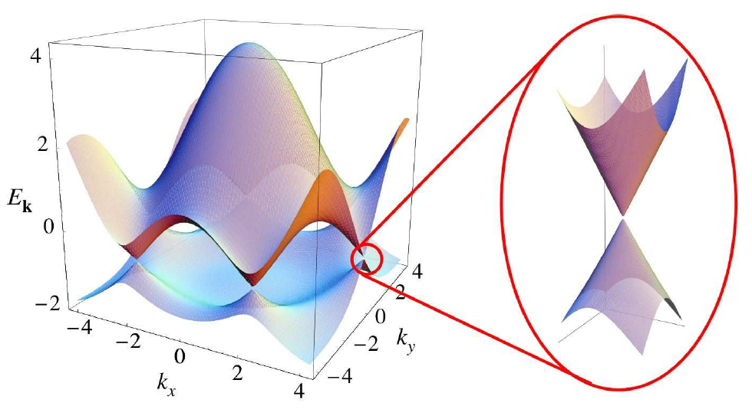
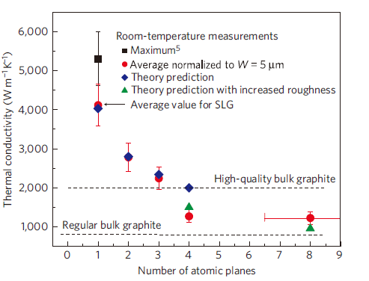
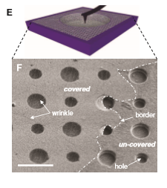
1.2 石墨烯的独特结构及性质
电学性质
光学性质
热学性质
力学性质
4
Geim A K, Novoselov K S. Nat Mater, 2007, 6. 183.
Notes:
静电纺丝,简称电纺(英语：Electrospinning)，使用电荷从液体中抽极细（一般在微米或纳米大小）纤维的工程过程。静电纺丝不需要化学混凝或者高温来从液体里生产固体纤维，这使得这个过程特别宜于用来生产大分子或者复合分子的纤维。静电纺丝也可以被用来从熔化液里抽取纤维，这样获得的最终产品中没有溶剂的痕迹。在一滴液体上施加足够高的电压后该液体滴上会形成静电。电荷之间的排斥力抵消液体的表面张力，使得液滴拉长。在电压超过一个阈值后液体会破射出液滴。这个流出的点被称为泰勒锥(Taylor cone)。假如液体分子间的粘合力足够高的话射出的液体不会分裂开来，而是形成一道流[1]。
液流在空中液体蒸发，液流的电流从液体的运动转换为纤维表面电荷的流动。纤维弯曲处的静电排斥导致纤维不断摆动，使得液流伸长，最后纤维落到接地的收集屏[2]。来回摆动造成的纤维伸长和变细最后导致纤维的直径只有纳米大小，而且非常恒定[3]。

Slide 5
OUTLINE
1
石墨烯的结构与性质
石墨烯的制备方法
2
3
石墨烯的生长过程
4
总结与展望

Slide 6
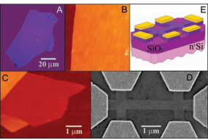
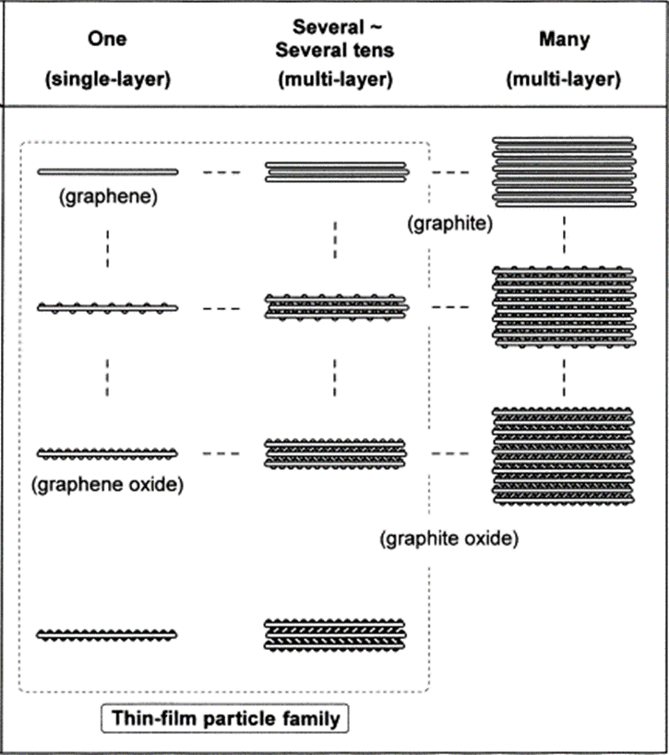
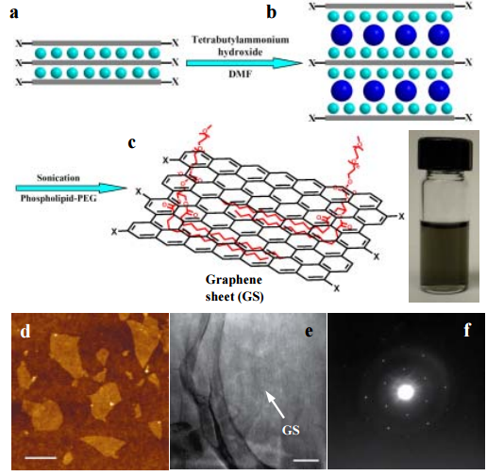
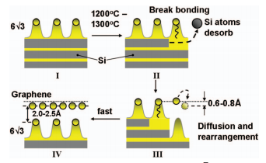
2.1 石墨烯的制备方法
机械剥离法
氧化还原法
Novoselov, K. S. et al. Science, 2004, 306, 666.
Hirata et al. Carbon, 2004, 42, 2929.
化学液相剥离法
碳化硅外延生长法
Li, X. et al. Nature Nanotechnology, 2008, 3, 538.
Poon et al. Applied Physics Letters, 2008, 92.
Notes:
静电纺丝,简称电纺(英语：Electrospinning)，使用电荷从液体中抽极细（一般在微米或纳米大小）纤维的工程过程。静电纺丝不需要化学混凝或者高温来从液体里生产固体纤维，这使得这个过程特别宜于用来生产大分子或者复合分子的纤维。静电纺丝也可以被用来从熔化液里抽取纤维，这样获得的最终产品中没有溶剂的痕迹。在一滴液体上施加足够高的电压后该液体滴上会形成静电。电荷之间的排斥力抵消液体的表面张力，使得液滴拉长。在电压超过一个阈值后液体会破射出液滴。这个流出的点被称为泰勒锥(Taylor cone)。假如液体分子间的粘合力足够高的话射出的液体不会分裂开来，而是形成一道流[1]。
液流在空中液体蒸发，液流的电流从液体的运动转换为纤维表面电荷的流动。纤维弯曲处的静电排斥导致纤维不断摆动，使得液流伸长，最后纤维落到接地的收集屏[2]。来回摆动造成的纤维伸长和变细最后导致纤维的直径只有纳米大小，而且非常恒定[3]。

Slide 7
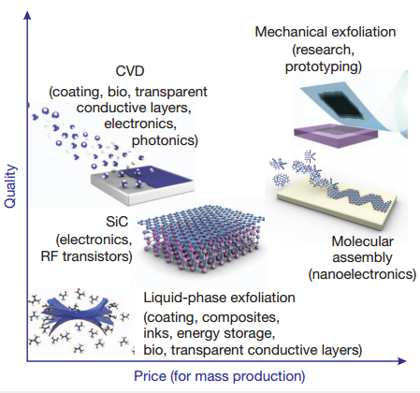
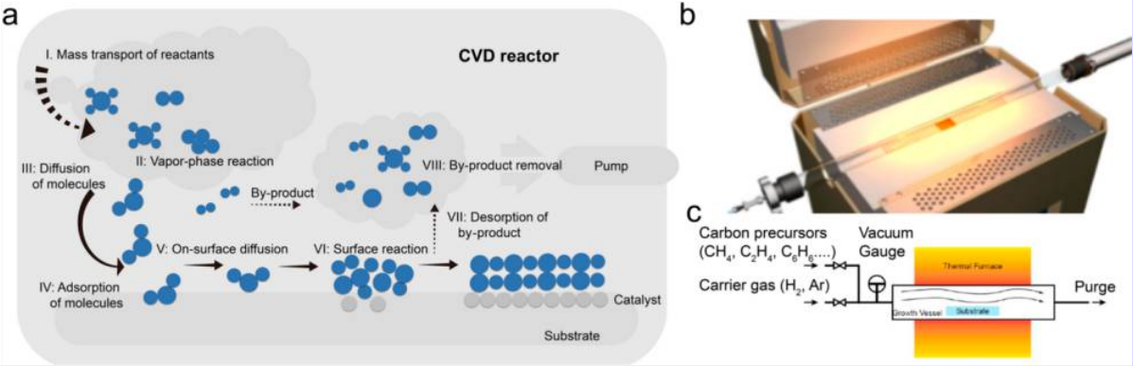
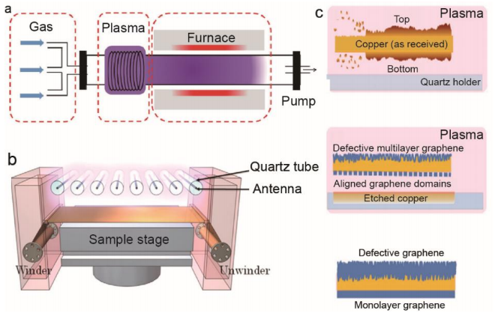
2.2 化学气相沉积CVD制备石墨烯
不同生长方法成本和质量对比
CVD装备示意图
PECVD的装置示意图
等离子体增强化学气相沉积(PECVD)
低压化学气相沉积(LPCVD)
常压化学气相沉积(APCVD)
Novoselov, K. S. et al. Nature, 2012, 490, 192-200.
M. L. Li et al. Advanced Science 2016, 3, 1600003.
Notes:
静电纺丝,简称电纺(英语：Electrospinning)，使用电荷从液体中抽极细（一般在微米或纳米大小）纤维的工程过程。静电纺丝不需要化学混凝或者高温来从液体里生产固体纤维，这使得这个过程特别宜于用来生产大分子或者复合分子的纤维。静电纺丝也可以被用来从熔化液里抽取纤维，这样获得的最终产品中没有溶剂的痕迹。在一滴液体上施加足够高的电压后该液体滴上会形成静电。电荷之间的排斥力抵消液体的表面张力，使得液滴拉长。在电压超过一个阈值后液体会破射出液滴。这个流出的点被称为泰勒锥(Taylor cone)。假如液体分子间的粘合力足够高的话射出的液体不会分裂开来，而是形成一道流[1]。
液流在空中液体蒸发，液流的电流从液体的运动转换为纤维表面电荷的流动。纤维弯曲处的静电排斥导致纤维不断摆动，使得液流伸长，最后纤维落到接地的收集屏[2]。来回摆动造成的纤维伸长和变细最后导致纤维的直径只有纳米大小，而且非常恒定[3]。

Slide 8
OUTLINE
1
石墨烯的结构与性质
石墨烯的制备方法
2
3
石墨烯的生长过程
4
总结与展望

Slide 9
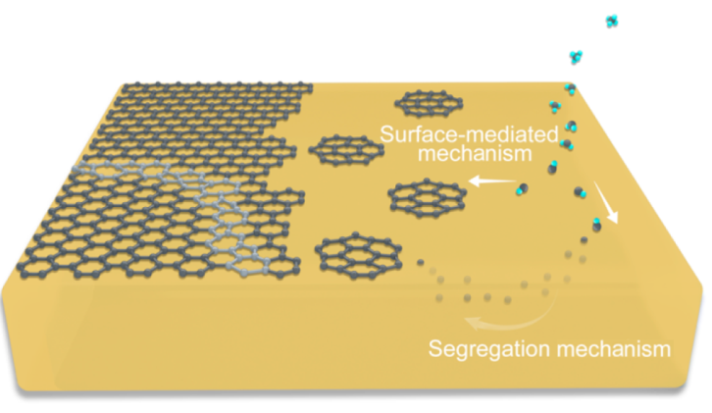
3.1 石墨烯CVD生长的过程
气相运输
表面吸附与脱氢反应
外延生长和畴区拼接
表面扩散和碰撞成核

Slide 10
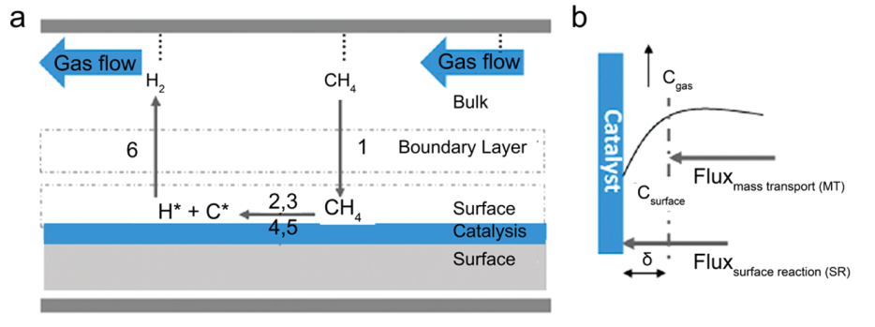
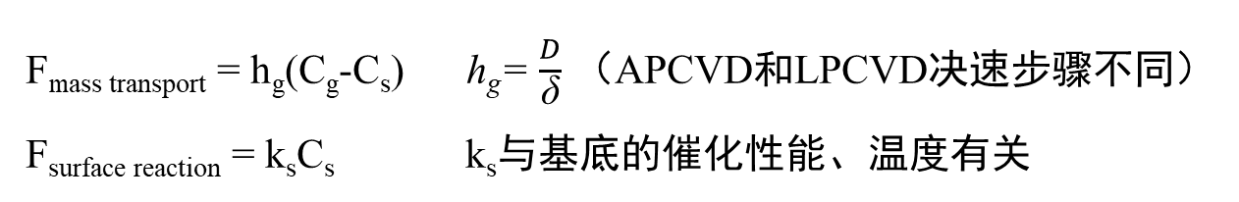
3.2 碳前驱体的气相运输
碳源的种类：气态（CH₄、C₂H₂）、液态（乙腈、吡啶）和其他固态碳源
Bhaviripudi, S. Nano Lett. 2010, 10, 4128.

Slide 11
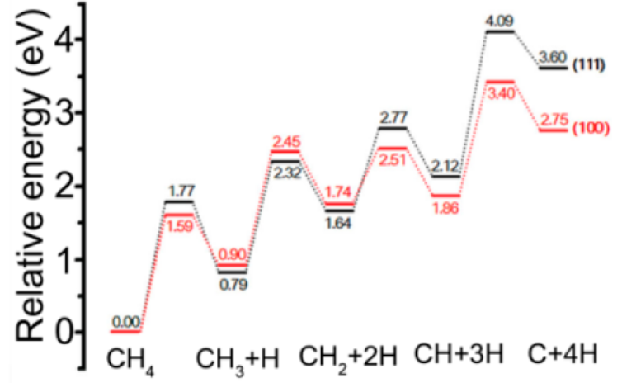
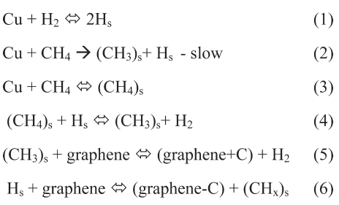
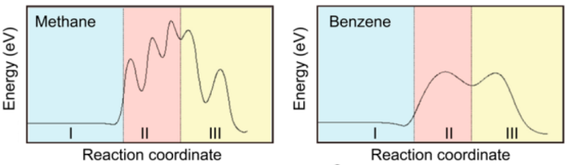
3.3 表面吸附与脱氢反应
以甲烷（CH₄）为例：C-H键能E_{B}~4.85 eV
基底的催化作用
碳源的影响
活性顺序：Ru ≈ Rh ≈ Ir > Co ≈ Ni > Cu > Au ≈ Ag Cu 3d¹⁰4s¹ ＜ Ni 3d⁸4s²
Lin L, Zhongfan L et al. Chemical reviews, 2018, 118, 9281.

Slide 12
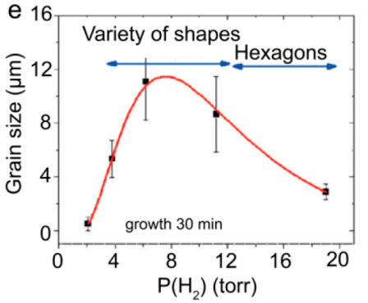
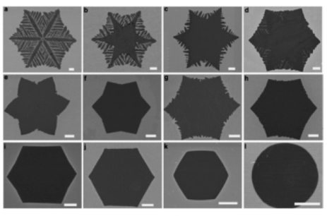
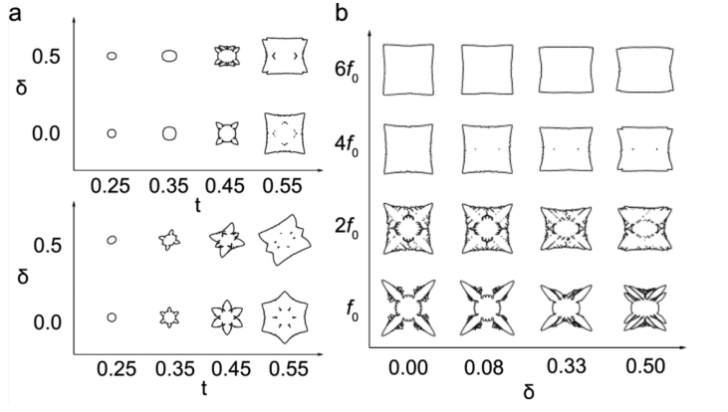
3.3 表面吸附与脱氢反应
氢气的两面性
Lin L, Zhongfan L et al. Chemical reviews, 2018, 118, 9281.
石墨烯的形貌
Meca, E. et.al. Nano Lett. 2013, 13, 5692−5697.
选择合适的基底、氢气压强以及碳源的种类和压强

Slide 13
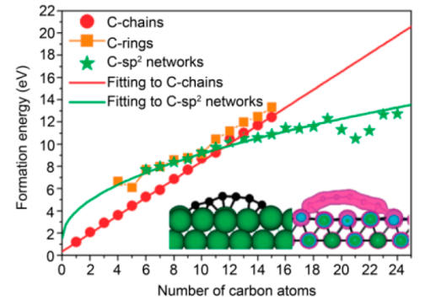
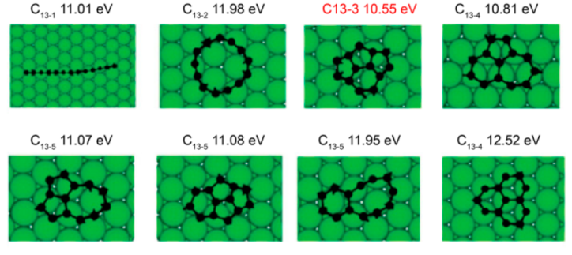
3.4 表面扩散与碰撞成核
nCH*→C₂H₂&C₃₋C_{N}(碳原子簇)→石墨烯
成核的形状
碳原子数越多，在容易基底表面形成C-sp²的结构
Lin L, Zhongfan L et al. Chemical reviews, 2018, 118, 9281.

Slide 14
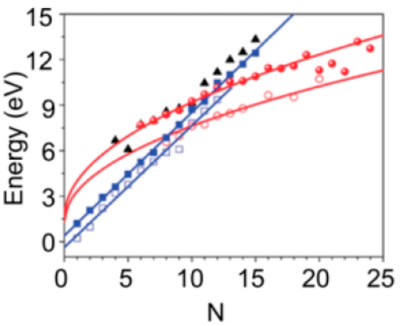
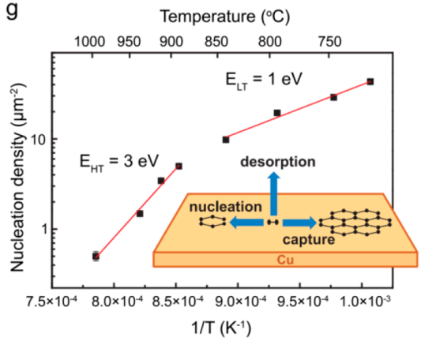
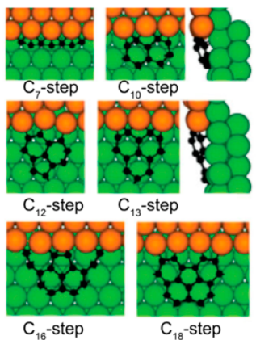
3.4 表面扩散与碰撞成核
基底情况
成核密度
台阶及缺陷处成核能小，成核密度大；
高温下可降低成核密度。
Yuan, Q etl. J. Am. Chem. Soc. 2012, 134, 2970.

Slide 15
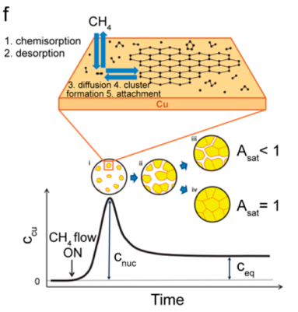
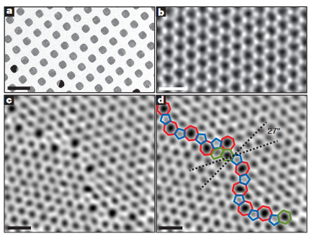
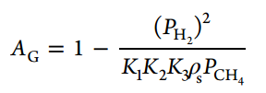
3.5 外延生长与畴区拼接
石墨烯连续生长
晶界的形成
Huang P Y, Van Der Zande A M, et al. Nature, 2011, 469. 389.
成核密度阶段结束后，随着碳源的不断供给，石墨烯不断长大；
不同取向的石墨烯畴区拼接会生成晶界，但可在多晶基底上生长单晶石墨烯。
Yuan, Q etl. J. Am. Chem. Soc. 2012, 134, 2970.

Slide 16
OUTLINE
1
石墨烯的结构与性质
石墨烯的制备方法
2
3
石墨烯的生长过程
4
总结与展望

Slide 17
4 总结与展望
总结
CVD法制备石墨烯薄膜具有高质量和低成本的双重优势；
石墨烯生长的一般过程为：碳源的气相运输、基底表面的吸附与分解、碳活性物种的表面扩散与成核、外延生长和拼接;
影响石墨烯质量（形貌、畴区、缺陷等）的因素有很多，通过理论计算得到的结果有时候并不十分准确。
展望
实时监测石墨烯的生长过程，弄清楚生长的机理；
现在已经可以实现大面积、晶圆级、超洁净以及大单晶石墨烯的制备，未来实现层数控制、绝缘基底和低温生长石墨烯的方法。

Slide 18
谢谢大家
表面物理—第二小组

